Slide 1
MASTER LOGIC 2
21/02/2023

Slide 2
Schema a Blocchi
Vcc (+5V)
8 x Regolatori Vbias.
V bias in Unreg. (+70V)
8 x Vbias OUT
Vcc (+5V)
8x
Vbias range 30..60V; precisione migliore 50mV.
8 x mis. corrente
8x
4x
DAC 8Ch
Collegamento verso il PC
2x
8x
8 x ADC Vbias
uControllore
2x
3x
ADC Temperatura
SPI x DACs trimmer su ADAPTER
4x
4x
Logic Buffers
Connettore verso
ADAPTER64

Slide 3
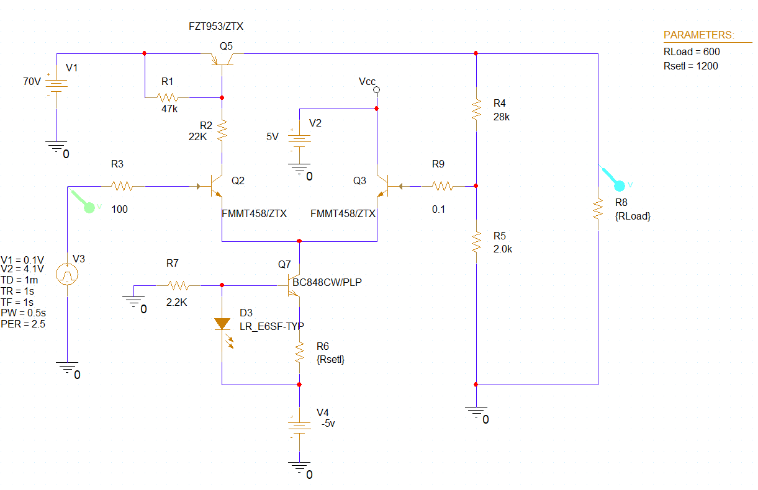
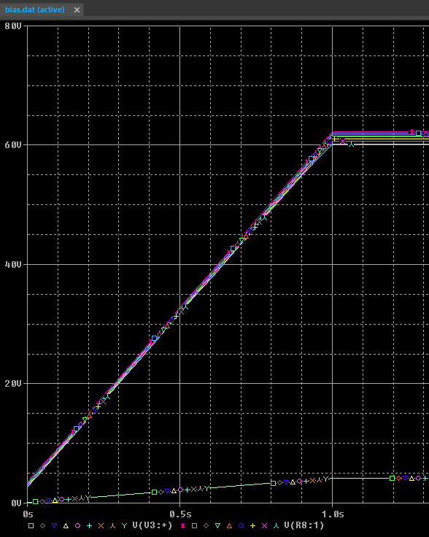
Regolatore Vbias a componenti discreti ?
Serve una tensione negativa.
La precisione e’ inferiore rispetto un regolatore con OP
Necessita di un ADC di verifica della tensione in uscita?
Costa meno
Simulazione parametrica in funzione della variazioni del carico da 500 a 2500 ohm
(step 250ohm)
Costi componenti attivi
qty | SIGLA | Venditore1 | Stock | prezzo | totale 1 | Venditore2 | Stock | prezzo | totale 2
16 | BJT FMMT458TA o FMMT458QTA | RS | 325 | 0,44 € | 6,98 € | Mouser | 6392 | 0,42 € | 6,77 €
8 | BJT FZT953TA | RS | 169 | 1,23 € | 9,84 € | Mouser | 32379 | 0,98 € | 7,82 €
8 | BJT BC848C (621-BC848C-7-F ) (BC848CE6327HTSA1) | RS | 3300 | 0,31 € | 2,46 € | Mouser | 117.470 | 0,18 € | 1,44 €
8 | LED sdm0603 HSMS-C190 | RS | 2500 | 0,18 € | 1,47 € | Mouser | 147737 | 0,25 € | 2,02 €
TOTALE x 1 MasterLogic (8 Ch Vbias) |  |  |  |  | 20,74 € | TOTALE |  |  | 18,06 €

Slide 4
Regolatore Vbias con Operazionale?
La precisione e’ migliore.
Il costo e’ maggiore
Costo per singola MasterLogic2:
8 operazionali Alta Tensione + 8 BJT ( Min= 53,14€ )
qty | SIGLA | venditore1 | Stock | prezzo | totale 1 | Venditore2 | Stock | prezzo | totale 2
8 | OPA454AIDDAR OPA454AIDDA | RS | 0 | 7,17 € | 57,36 € | Mouser | 4236 | 5,82 € | 46,56 €
8 | OPA452FA/500 | RS | 254 | 8,33 € | 66,64 € | Mouser | 580 | 6,02 € | 48,16 €
8 | LTC6090CS8E |  |  |  | - € | Mouser | 1940 | 8,82 € | 70,56 €
8 | BJT FZT853TA | RS | 83 | 1,17 € | 9,36 € | Mouser | 08-mag | 0,82 € | 6,58 €

Slide 5
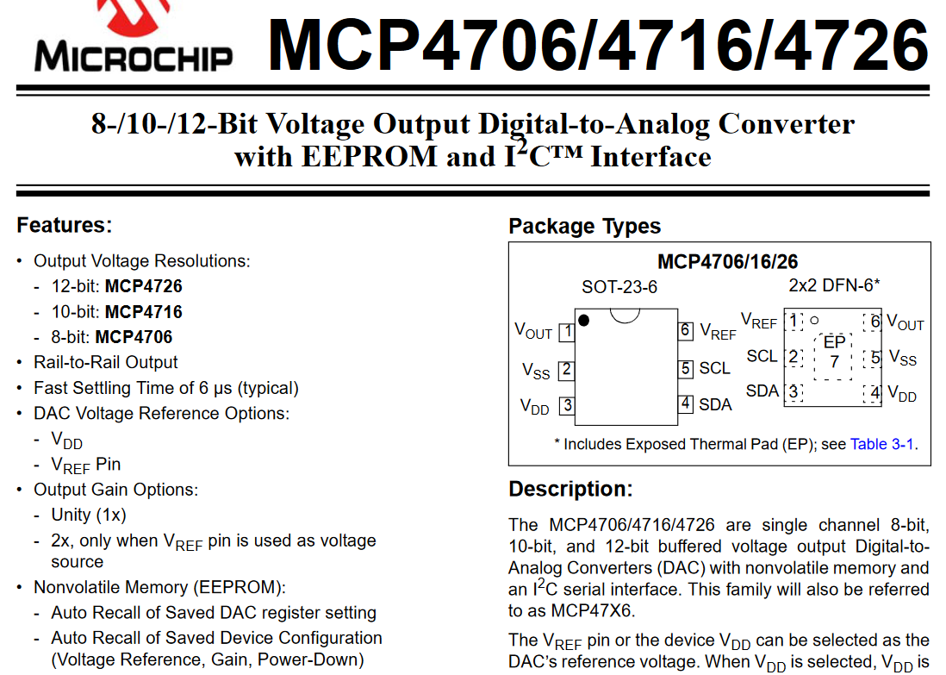
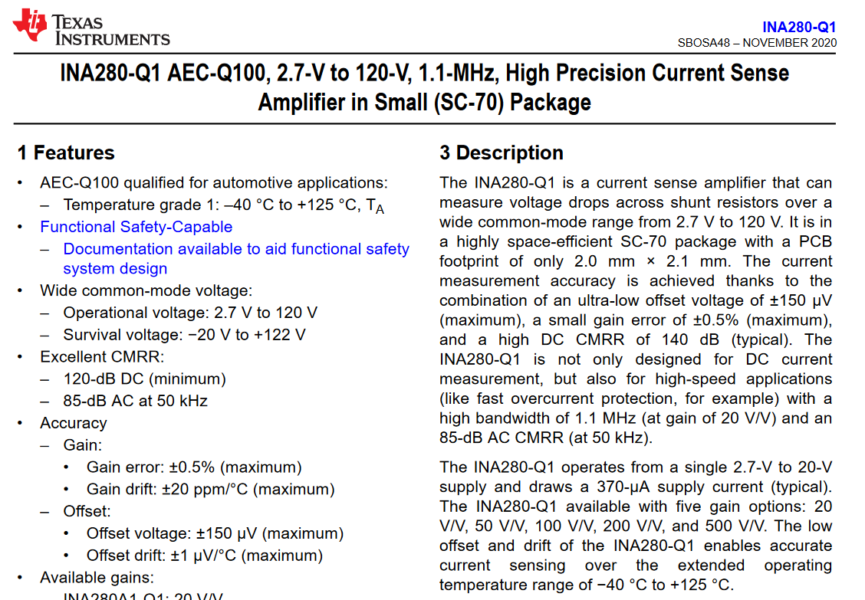
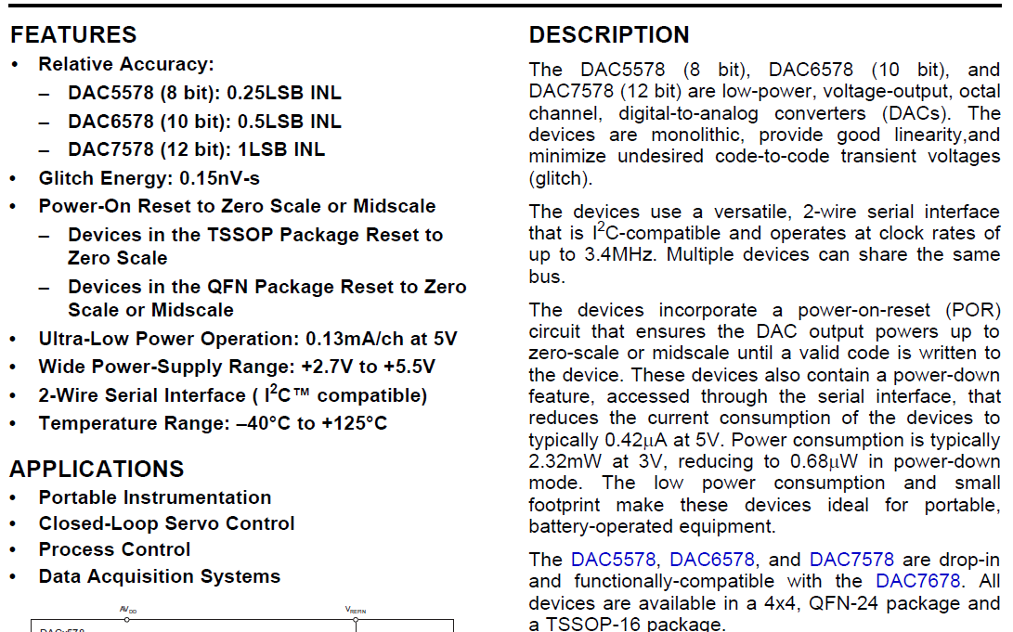
DACs e misuratore corrente
qty | SIGLA | venditore1 | Stock | prezzo | totale 1 | Venditore2 | Stock | prezzo | totale 2
1 | DAC7578SPW DAC7578SRGER | RS | 6 | 15,33 € | 15,33 € | Mouser | 2964 | 11,78 € | 11,78 €
8 | MCP4726A0T-E/CH | RS | 70 | 1,59 € | 12,72 € | Mouser | 5040 | 1,20 € | 9,60 €
8 | INA280A3IDCKR | RS | Non gestito |  | - € | Mouser | 2937 | 2,08 € | 16,64 €
1 | PCD9547BS | RS | Non gestito |  |  | Mouser | 61151 | 2,09 € | 2,09 €
1 x DAC7578 (DAC 8Ch 12Bits I2C)
oppure
8 x MCP4726 (DAC 1Ch 12Bits I2C).
Le uscite degli 8x INA28 verrebbero misurate dall’ADC del uControllore.
Occorre però aggiungere un I2C mux per gestire lo stesso indirizzo I2C degli 8 chips

Slide 6
ADC per misura Vbias
ADC Bits | Vref | Rapporto Attenuatore | Risoluzione Misura [V]
12 | 4,096 | 15 | 0,015
14 | 4,096 | 15 | 0,00375
16 | 4,096 | 15 | 0,0009375
Meglio un ADC 8Ch oppure 8 ADC a canale singolo?
Gli ADC a canale singolo richiedono piu’ linee I/O per la lettura
Meglio 12Bit oppure 14bit oppure 16bit?
QTY | SIGLA | Venditore1 | Stock | prezzo | totale 1 | Venditore2 | Stock | prezzo | totale 2 | Commento
8 | MCP33141D-05-E/MS | RS | 165 | 1,49 € | 11,90 € | Mouser | 436 | 1,34 € | 10,72 € | ADC 12Bit 1CH SPI
8 | MCP3221 | RS | non disp |  | - € | Mouser | 14952 | 1,80 € | 14,40 € | ADC 12BIT 1CH I2C
8 | MCP33151-05-E/MS | RS | 82 | 2,18 € | 17,44 € | Mouser | 598 | 1,98 € | 15,84 € | ADC 14Bit 1CH SPI
8 | MCP3425 | RS | 11/04/2023 | 3,36 € | 26,84 € | Mouser | 45944 | 2,67 € | 21,36 € | ADC 16Bit 1Ch I2C
1 | TLA2528IRTER | RS | non disp |  | - € | Mouser | 31645 | 4,36 € | 4,36 € | ADC 12Bit 8Ch I2C
1 | MCP3208-BI/SL | RS | 9 | 6,50 € | 6,50 € | Mouser | 3968 | 5,46 € | 5,46 € | ADC 12Bit 8Ch SPI
1 | MAX1034BEUG+ | RS | non disp |  |  | Mouser | 39 | 14,40 € | 14,40 € | ADC 14Bit 8Ch SPI
1 | AD7689ACPZ | RS | non disp |  |  | Mouser | 6716 | 16,00 € | 16,00 € | ADC 16Bit 8Ch SPI

Slide 7
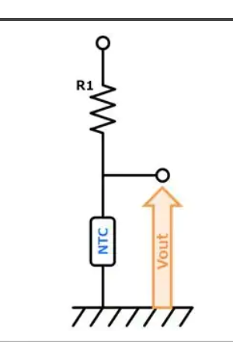
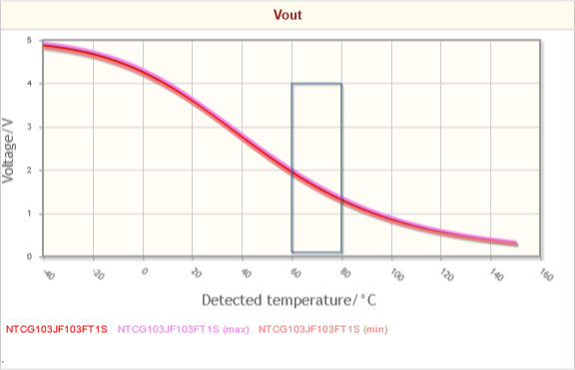
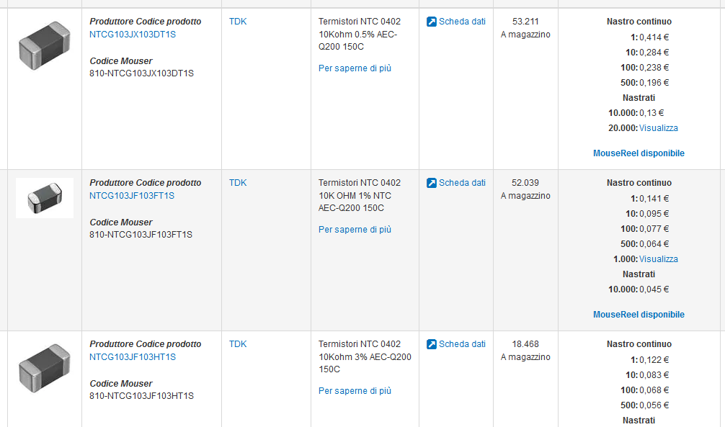
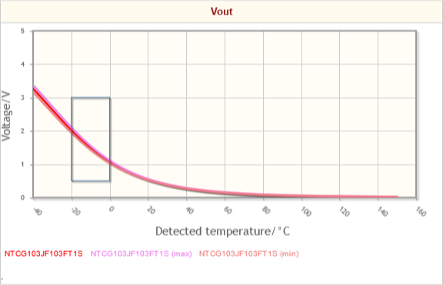
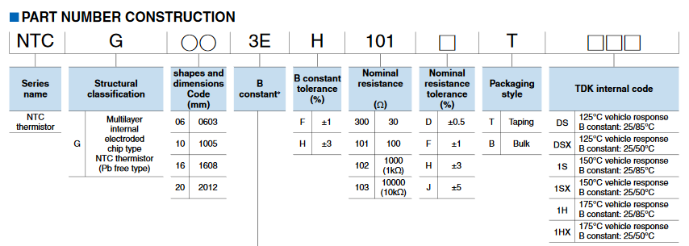
Misura temperatura Carrier (NTCG103JF103FT1S TDK)
Con R1 = 4.7K
NOTE:
Grafici ottenuti dal sito TDK.
Sul sito non e’ possibile inserire il valore di R1.
Per ottimizzare la misura pero’ si potrebbe scegliere valori diversi di R1
Con R1 = 100K
https://product.tdk.com/en/search/sensor/ntc/chip-ntc-thermistor/simulation
https://product.tdk.com/en/techlibrary/applicationnote/failure-modes-countermeasures-of-ntc.html

Slide 8
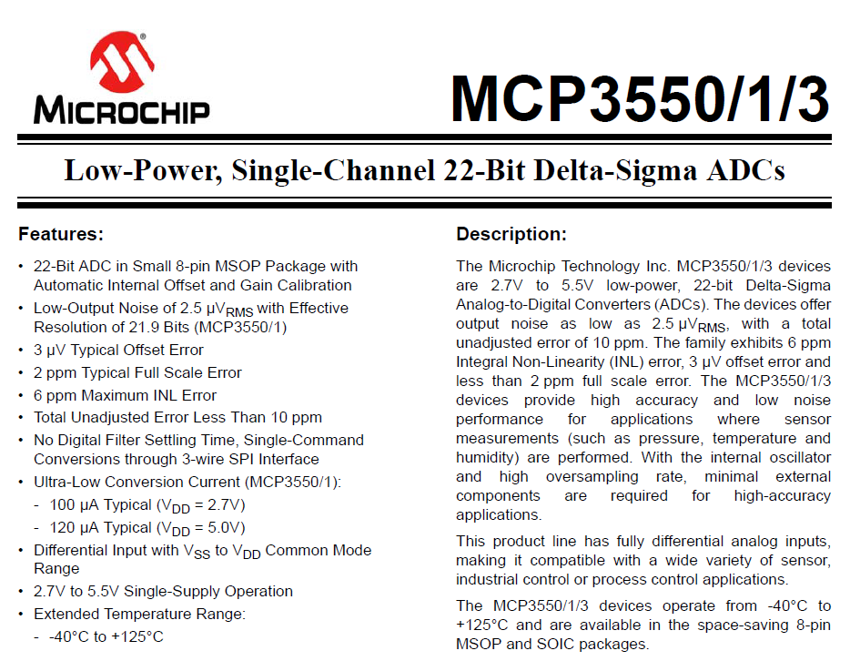
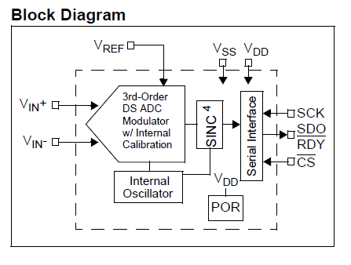
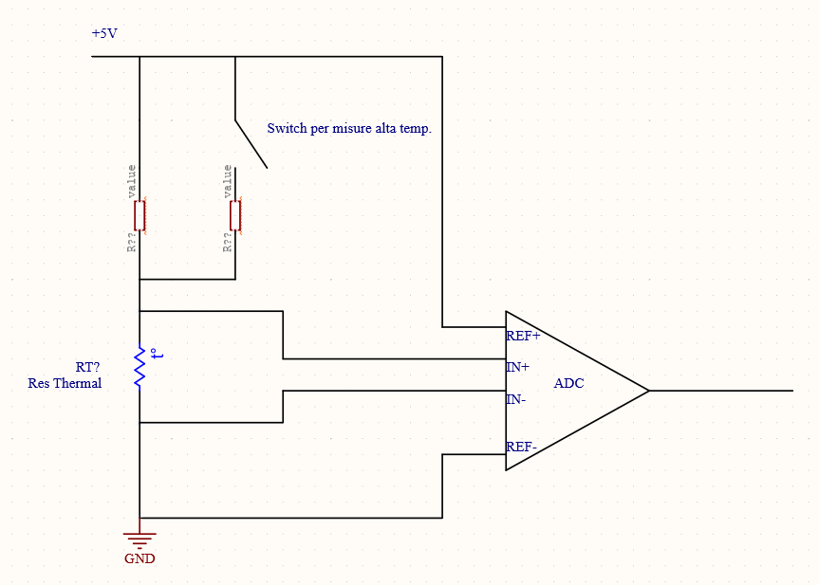
Circuito per misura temperatura
https://www.analog.com/en/analog-dialogue/articles/thermistor-temperature-sensing-system-part-1.html

Slide 9
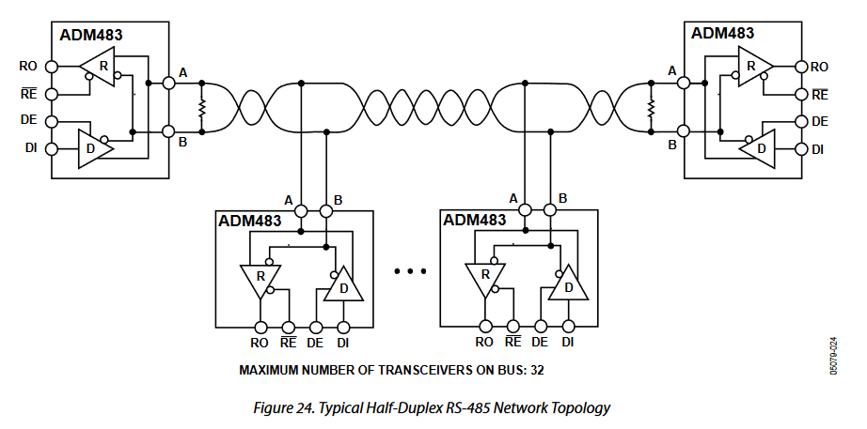
Comunicazione con il mondo esterno
RS232 ? Richiede una singola interfaccia RS232 USB per ogni scheda MasterLogic
RS485 ? Tutte le schede possono comunicare sullo stesso BUS. Puo’ essere un problema per la riprogrammazione dei chip tramite seriale.
Ethernet ? Richiede un microprocessore con molte risorse interne (RAM e FLASH)
RS485 mi sembra preferibile ma occorre risolvere il problema della riprogrammazione dei chip tramite RS485…

Slide 10
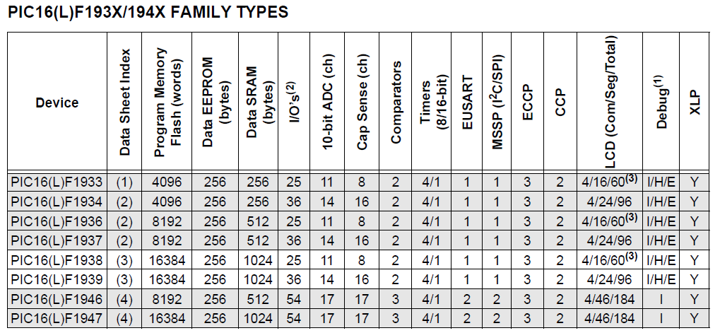
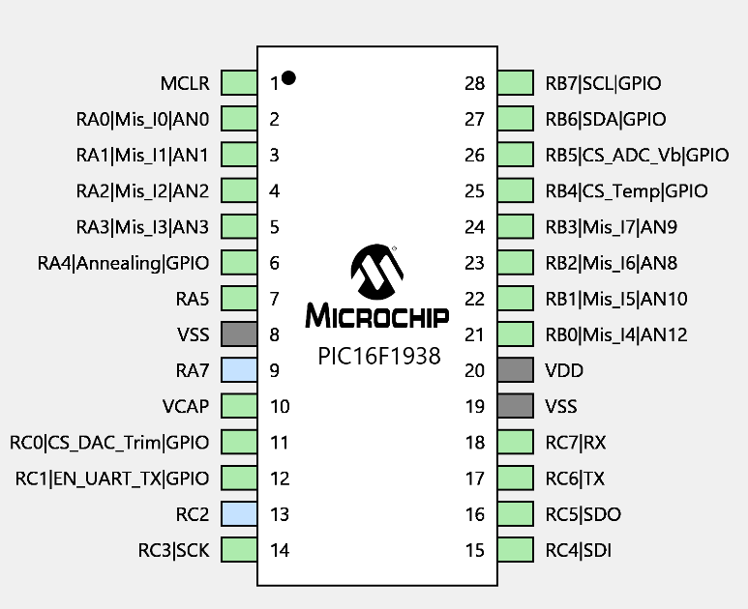
uControllore PIC16F1938
PORTA | Funzione | Descrizione | Collegato a … | NOTE
RA0 | AN0 | Misura I0 | uscita INA280 Vbias0 | Canali ADC 10Bit Vref = 4,096V interna
RA1 | AN1 | Misura I1 | uscita INA280 Vbias1
RA2 | AN2 | Misura I2 | uscita INA280 Vbias2
RA3 | AN3 | Misura I3 | uscita INA280 Vbias3
RB3 | AN9 | Misura I4 | uscita INA280 Vbias4
RB2 | AN10 | Misura I5 | uscita INA280 Vbias5
RB1 | AN11 | Misura I6 | uscita INA280 Vbias6
RB0 | AN12 | Misura I7 | uscita INA280 Vbias7
RC6 | TX | UART TX | RS485 converter | uscita verso RS485 converter
RC7 | RX | UART RX | RS485 converter | ingresso segnale da RS485 converter
RC1 | EN_UART | Tx RS485 Enalble | RS485 converter | uscita verso RS485 converter
RB6 | SDA | Bus I2C (sw) | DAC 8CH per set Vbias | Da utilizzare anche per ICSP
RB7 | SCL | Bus I2C (sw) | DAC 8CH per set Vbias | Da utilizzare anche per ICSP
RC0 | CS_DAC_Vtrimm | SPI (CS) | Verso scheda ADAPTER64
RB4 | CS_ADC_Temp | SPI (CS) | Verso ADC misura T. Carrier
RB5 | CS_ADC_Vbias | SPI (CS) | Verso ADC misure Vbias
RC3 | SCK | SPI SCK | In comune con scheda ADAPTER, ADCt, ADCv | Da verificare se tutti I dispositivi usano le stesse temporizzazioni e polarita dei fronti.
RC4 | SDI | SPI MISO
RC5 | SDO | SPI MOSI
RA4 | Annealing | Uscita | Verso scheda ADAPTER64
MCLR | reset | Master Reset | Connettore di programmazione
Vcap | VCAP | VCAP | Condensatore | Filtro per LDO interno al PIC

